Slide 1
<한끼줍쇼> 매니저님밥4조
Notes:
// 지윤 – 전투 및 클래스 중심, 형민 – 회복 아이템 및 퀘스트 구현, 윤진 – 미니게임 및 회복 클래스 구현 식으로 가볍게 설명하고 자세한 건 노션 보라고 하면 될 것 같습니다.

Slide 2



<한끼줍쇼> 매니저님밥4조
팀원소개
‘매니저님밥4조’는?
상세한 역할 분담은 노션 확인!
진짜 밥 사달라고 하지 않읍니다…
이지윤 (Lv.조장)
손형민 (Lv.조원)
조윤진 (Lv.조원)
대문자 I
극강의 I
확신의 I
Notes:
// 지윤 – 전투 및 클래스 중심, 형민 – 회복 아이템 및 퀘스트 구현, 윤진 – 미니게임 및 회복 클래스 구현 식으로 가볍게 설명하고 자세한 건 노션 보라고 하면 될 것 같습니다.

Slide 3
<한끼줍쇼> 매니저님밥4조
게임소개
컨셉(concept)
배고픈 내향형 I들이 한끼줍쇼 하는 게임
2024년 10월 어느 날,
스파르타 던전에서 조용한 구걸 사태가 벌어지는데…

Slide 4
<한끼줍쇼> 매니저님밥4조
클래스로 구분
상태보기
필요한 기능과 UI
게임소개
인벤토리
장착관리
상점
아이템구매
아이템판매
와이어프레임
이름 및 직업 선택
던전
몬스터 생성
플레이어 공격
몬스터 공격
휴식하기
회복하기
나들이
미니게임
퀘스트
수락하기
보상획득
Notes:
// 메인화면에서 나오는 7가지 기능은 각각의 클래스로 구현하고 그 클래스 내에서 필요한 기능이나 서브 UI를 구상했습니다 식으로 설명

Slide 5
클래스로 구분
상태보기
인벤토리
상점
결과가 나올 때까지 while 문으로 턴 반복
전투 결과에 따른 승패 확인
isDead 값으로 확인 가능
던전
몬스터 생성
플레이어 공격
몬스터 공격
모든 몬스터 처치
승리
휴식하기
플레이어 다운
패배
미니게임
퀘스트
Notes:
// 여기서 던전 전투 방식을 구현하는데 있어서 좀 고민을 했는데 위 로직처럼했다는 설명

Slide 6
<한끼줍쇼> 매니저님밥4조
시연영상
실제로 구현된 <한끼줍쇼>는?

Slide 7
<한끼줍쇼> 매니저님밥4조
중심기능
1.
던전 클래스
2.
스킬 구현
3. 퀘스트 클래스
핵심적인 로직은?
클론을 이용한 몬스터 대기열 생성
스킬 프리셋 생성
진행도를 확인하기 위해 세가지 변수 이용

Slide 8
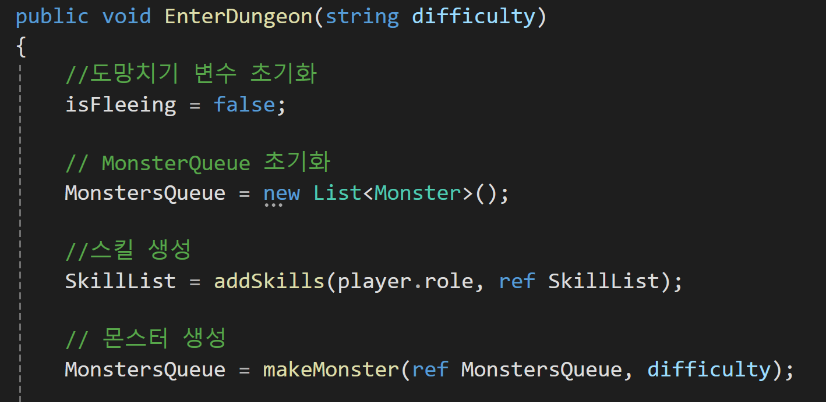
던전 클래스
던전에 입장하면 몬스터를 생성해요
Notes:
던전에 입장하면 사용할 변수들이 초기화되고 몬스터와 스킬이 생성되는데요. 스킬은 스킬 파트에서 보고, 몬스터 생성 로직부터 살펴보겠습니다. 보시면 몬스터Q(몬스터 대기열)에 makeMonster 함수가 할당되고 있는데요.

Slide 9
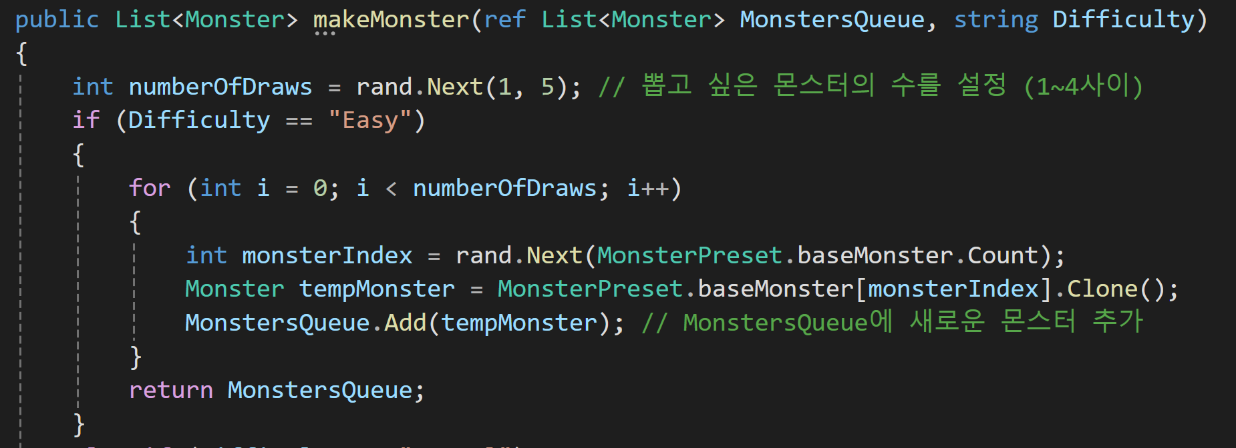
던전 클래스
For 문으로 몬스터Q에 랜덤 생성된 몬스터를 할당해요
Notes:
MakeMonster 함수로 넘어가보면, 먼저 numberOfDraws에 1~4 사이의 랜덤 수를 뽑습니다. 그리고 이렇게 뽑은 랜덤 개수까지 돌아가는 for 문을 작성하는데요. 이 for 문에서 몬스터 리스트에 있는 몬스터를 랜덤으로 가져와서 몬스터 인덱스에 저장을 하고, 이 몬스터 인덱스를 클론으로 만들어 몬스터 Q에 최종적으로 넣게(add) 됩니다. 쉽게 설명을 하면, 위에서 뽑았던 랜덤 함수로 몬스터가 앉을 좌석이 몇 개인지 뽑고, for 문으로 이 좌석에 순차적으로 앉힐 몬스터를 랜덤으로 뽑아서 넣는다. 그 몬스터들이 몬스터Q로 저장된다. 라고 생각하시면 될 것 같아요.

Slide 10
던전 클래스
(ref와 Clone 사용 이유)
Notes:
MakeMonster 함수로 넘어가보면, 먼저 numberOfDraws에 1~4 사이의 랜덤 수를 뽑습니다. 그리고 이렇게 뽑은 랜덤 개수까지 돌아가는 for 문을 작성하는데요. 이 for 문에서 몬스터 리스트에 있는 몬스터를 랜덤으로 가져와서 몬스터 인덱스에 저장을 하고, 이 몬스터 인덱스를 클론으로 만들어 몬스터 Q에 최종적으로 넣게(add) 됩니다. 쉽게 설명을 하면, 위에서 뽑았던 랜덤 함수로 몬스터가 앉을 좌석이 몇 개인지 뽑고, for 문으로 이 좌석에 순차적으로 앉힐 몬스터를 랜덤으로 뽑아서 넣는다. 그 몬스터들이 몬스터Q로 저장된다. 라고 생각하시면 될 것 같아요.

Slide 11
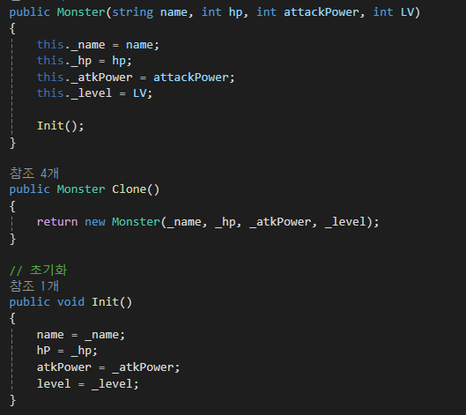
던전 클래스
몬스터 Clone()
Notes:
MakeMonster 함수로 넘어가보면, 먼저 numberOfDraws에 1~4 사이의 랜덤 수를 뽑습니다. 그리고 이렇게 뽑은 랜덤 개수까지 돌아가는 for 문을 작성하는데요. 이 for 문에서 몬스터 리스트에 있는 몬스터를 랜덤으로 가져와서 몬스터 인덱스에 저장을 하고, 이 몬스터 인덱스를 클론으로 만들어 몬스터 Q에 최종적으로 넣게(add) 됩니다. 쉽게 설명을 하면, 위에서 뽑았던 랜덤 함수로 몬스터가 앉을 좌석이 몇 개인지 뽑고, for 문으로 이 좌석에 순차적으로 앉힐 몬스터를 랜덤으로 뽑아서 넣는다. 그 몬스터들이 몬스터Q로 저장된다. 라고 생각하시면 될 것 같아요.

Slide 12
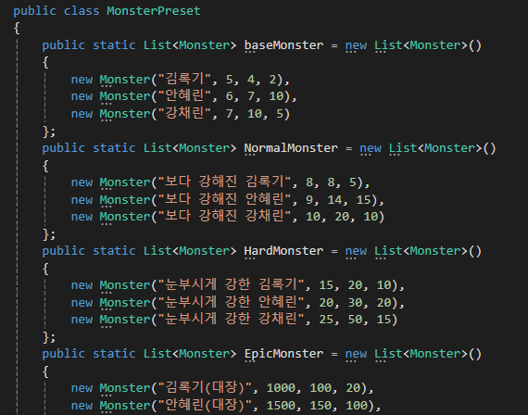
던전 클래스
매니저님들 미리 모시기
Notes:
MakeMonster 함수로 넘어가보면, 먼저 numberOfDraws에 1~4 사이의 랜덤 수를 뽑습니다. 그리고 이렇게 뽑은 랜덤 개수까지 돌아가는 for 문을 작성하는데요. 이 for 문에서 몬스터 리스트에 있는 몬스터를 랜덤으로 가져와서 몬스터 인덱스에 저장을 하고, 이 몬스터 인덱스를 클론으로 만들어 몬스터 Q에 최종적으로 넣게(add) 됩니다. 쉽게 설명을 하면, 위에서 뽑았던 랜덤 함수로 몬스터가 앉을 좌석이 몇 개인지 뽑고, for 문으로 이 좌석에 순차적으로 앉힐 몬스터를 랜덤으로 뽑아서 넣는다. 그 몬스터들이 몬스터Q로 저장된다. 라고 생각하시면 될 것 같아요.

Slide 13
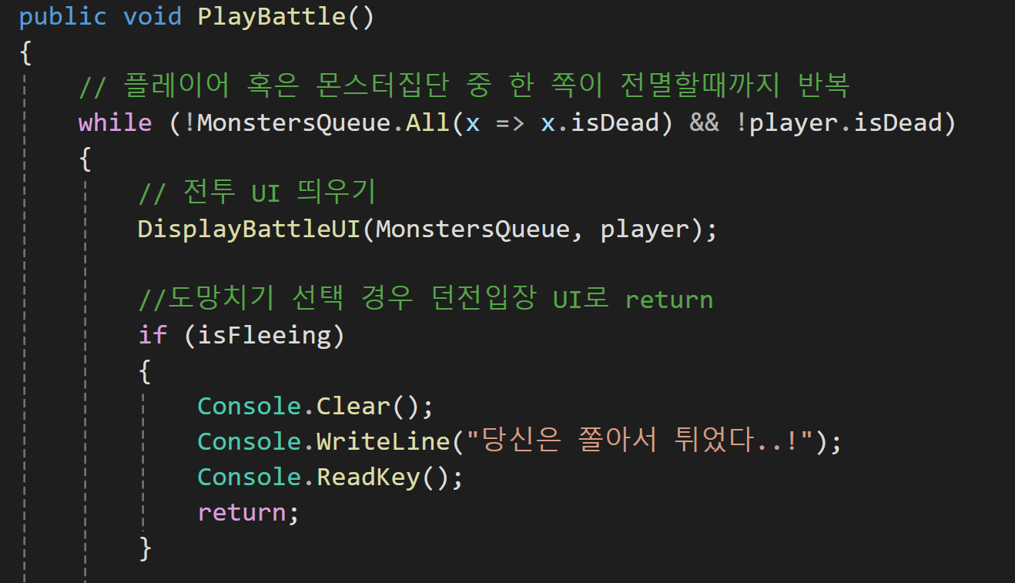
<한끼줍쇼> 매니저님밥4조
던전 클래스
While 문으로 몬스터나 플레이어가 전멸할 때까지 전투를 반복해요
Notes:
그래서 배틀 함수로 들어가면, while 문이 시작이 되는데요. While 문으로 들어가서 전투 UI가 띄워지고, 전투 UI에서 대상을 선택 및 플레이어-몬스터 턴을 한 번 거치고 만약 둘 중 누구도 죽지 않았다면 다시 배틀UI가 뜨게 되는 반복 구조입니다. 그 아래에는 저희가 도망치기 기능까지 구현을 해서 while 문을 빠져나갈 수 있는 if 문까지 구현을 해둔 상태입니다.

Slide 14
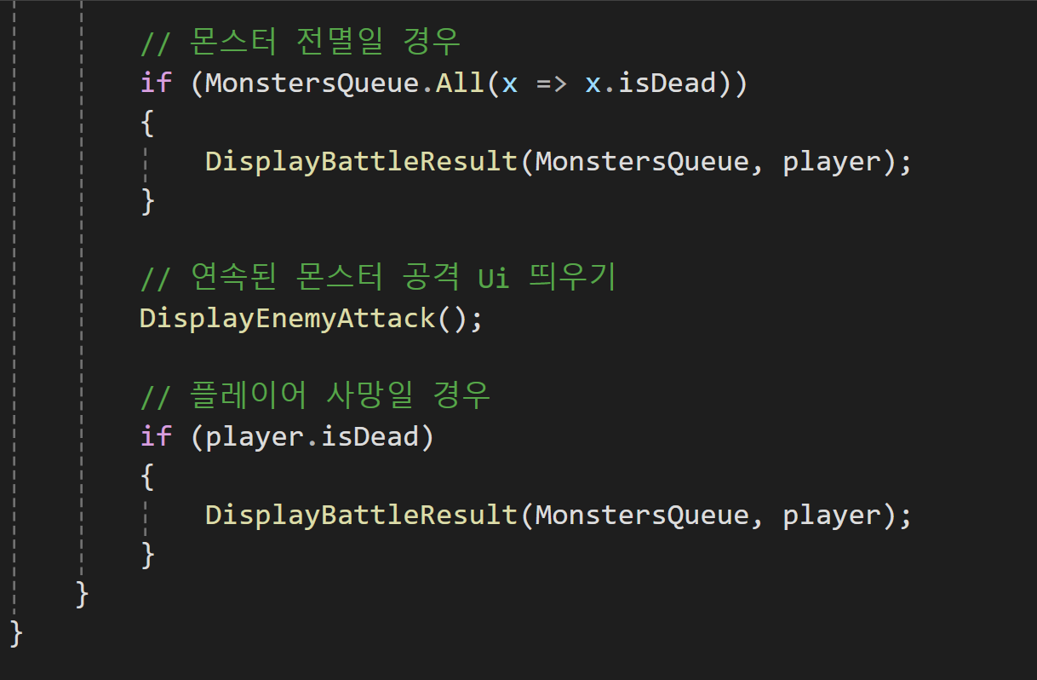
<한끼줍쇼> 매니저님밥4조
던전 클래스
While 문으로 몬스터나 플레이어가 전멸할 때까지 전투를 반복해요
Notes:
뒷부분까지 보시면 isDead 죽음 여부를 체크를 해서 만약에 한쪽이 전멸을 했다, 하면 다른 UI로 넘어가도록 작업을 했습니다.

Slide 15
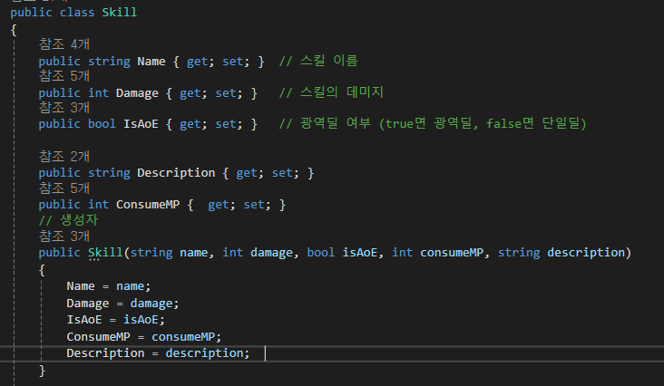
<한끼줍쇼> 매니저님밥4조
스킬 클래스
스킬 클래스를 만들고
광역기 여부를 결정
Notes:
뒷부분까지 보시면 isDead 죽음 여부를 체크를 해서 만약에 한쪽이 전멸을 했다, 하면 다른 UI로 넘어가도록 작업을 했습니다.

Slide 16
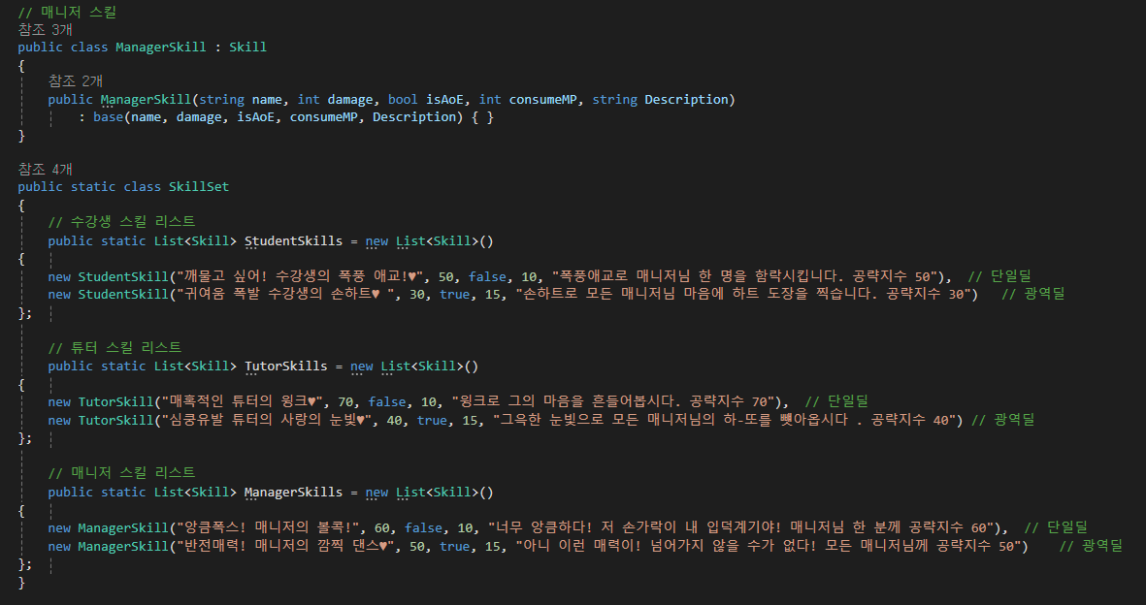
<한끼줍쇼> 매니저님밥4조
스킬 클래스
스킬 프리셋 생성
Notes:
뒷부분까지 보시면 isDead 죽음 여부를 체크를 해서 만약에 한쪽이 전멸을 했다, 하면 다른 UI로 넘어가도록 작업을 했습니다.

Slide 17
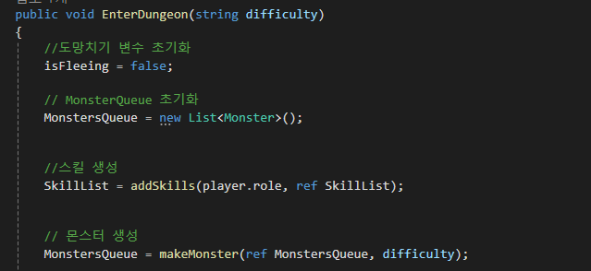
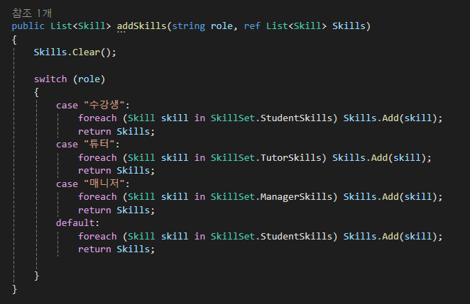
<한끼줍쇼> 매니저님밥4조
스킬 클래스
스킬 프리셋 생성
Notes:
뒷부분까지 보시면 isDead 죽음 여부를 체크를 해서 만약에 한쪽이 전멸을 했다, 하면 다른 UI로 넘어가도록 작업을 했습니다.

Slide 18
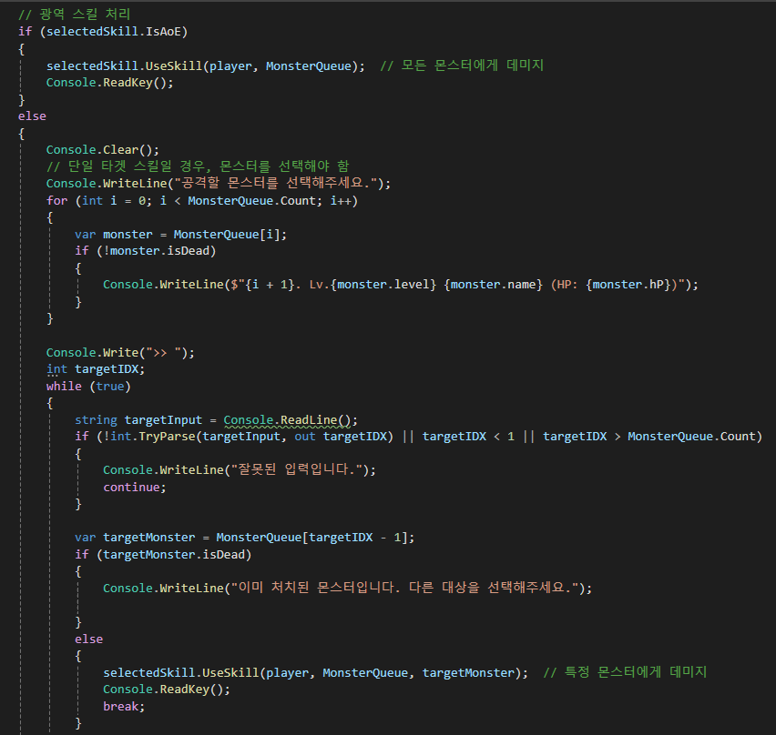
<한끼줍쇼> 매니저님밥4조
스킬 클래스
스킬 사용
Notes:
뒷부분까지 보시면 isDead 죽음 여부를 체크를 해서 만약에 한쪽이 전멸을 했다, 하면 다른 UI로 넘어가도록 작업을 했습니다.

Slide 19
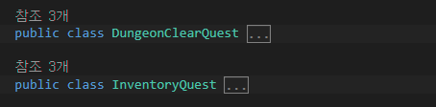
<한끼줍쇼> 매니저님밥4조
퀘스트 클래스
퀘스트의 내용에 따라
자식클래스 생성해요
일정 횟수 이상 던전을 클리어하세요!
인벤토리에 특정 아이템을 장착하세요!
Notes:
뒷부분까지 보시면 isDead 죽음 여부를 체크를 해서 만약에 한쪽이 전멸을 했다, 하면 다른 UI로 넘어가도록 작업을 했습니다.

Slide 20
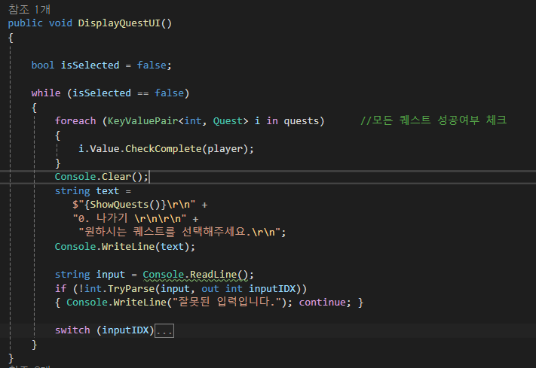
<한끼줍쇼> 매니저님밥4조
퀘스트 UI
퀘스트 선택화면에서
퀘스트 성공여부를 항상 체크
Notes:
뒷부분까지 보시면 isDead 죽음 여부를 체크를 해서 만약에 한쪽이 전멸을 했다, 하면 다른 UI로 넘어가도록 작업을 했습니다.

Slide 21
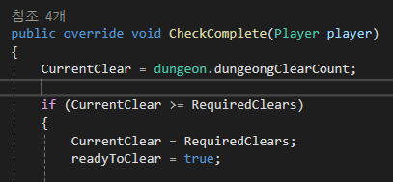
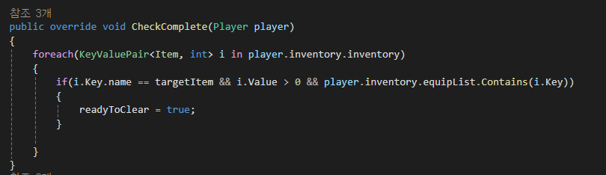
<한끼줍쇼> 매니저님밥4조
퀘스트 클래스
각 클래스에서 성공여부를 체크하는 함수를 넣었어요
Notes:
뒷부분까지 보시면 isDead 죽음 여부를 체크를 해서 만약에 한쪽이 전멸을 했다, 하면 다른 UI로 넘어가도록 작업을 했습니다.

Slide 22
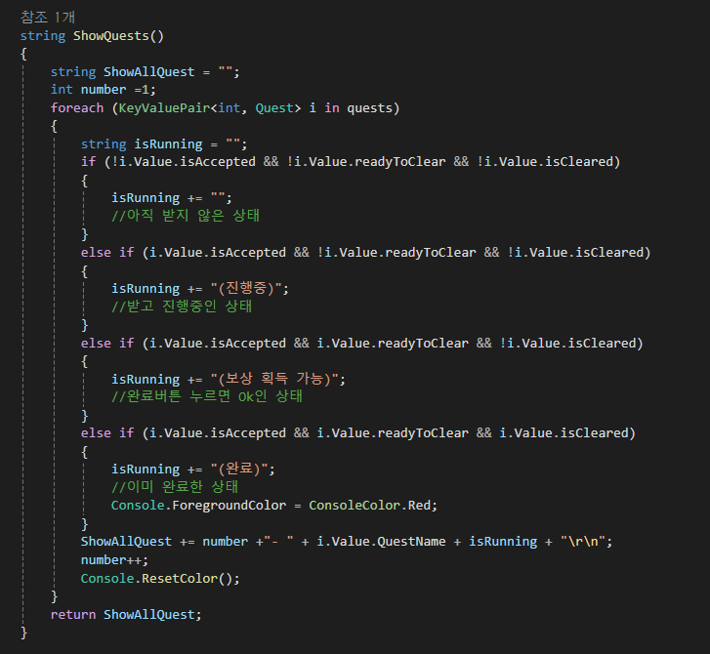
<한끼줍쇼> 매니저님밥4조
퀘스트UI
현재 퀘스트가
수락한 상태인지
조건을 완료하였는지
이미 클리어했는지 체크
Notes:
뒷부분까지 보시면 isDead 죽음 여부를 체크를 해서 만약에 한쪽이 전멸을 했다, 하면 다른 UI로 넘어가도록 작업을 했습니다.

